Slide 1
Applicazioni dell’algoritmica alla biologia: alberi evolutivi
Matteo Tortoli
Relatrice Prof.ssa Maria Cecilia Verri
Firenze, 12 luglio 2019

Slide 2
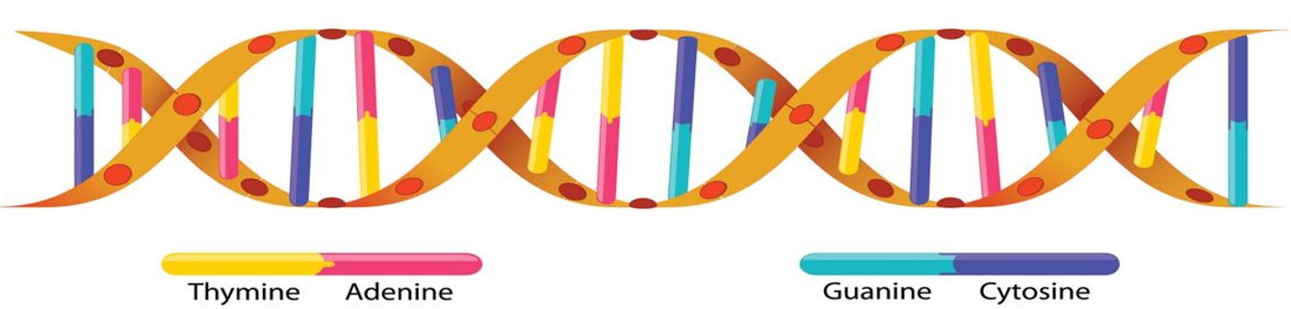
Applicazioni dell’algoritmica alla biologia: alberi evolutivi
Firenze, 12 luglio 2019
Concetti base di biologia
DNA ed allineamento di sequenze
Il DNA o acido desossiribonucleico è una macromolecola contenente il patrimonio genetico degli esseri viventi.
Struttura a doppia elica di lunghezza variabile;
4 tipi di basi azotate:
Timina (T)
Adenina (A)
Guanina (G)
Citosina (C)
Una successione di basi azotate prende il nome di sequenza.
Esempio di una sequenza di DNA
ATGTAAGACT

Slide 3
Applicazioni dell’algoritmica alla biologia: alberi evolutivi
Firenze, 12 luglio 2019
Che cos’è la bioinformatica?
X-Informatics
il risultato dell’incontro tra l’informatica ed altre scienze di base, quali la biologia, la chimica, l’astronomia ecc.
Bioinformatica
La bioinformatica è un campo multidisciplinare della scienza che coinvolge la genetica, la biologia molecolare, l’informatica, la matematica e la statistica, rivolta a studiare sistemi biologici utilizzando metodi e modelli informatici e computazionali.
Filogenetica
Area di ricerca che studia le relazioni evolutive tra le entità biologiche attraverso la costruzione di alberi evolutivi (chiamati anche alberi filogenetici).

Slide 4
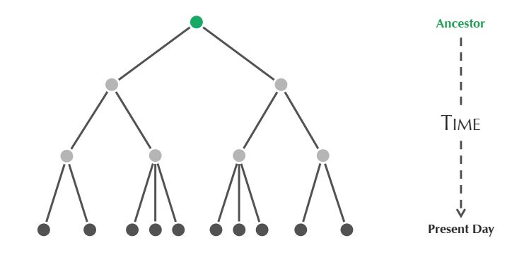
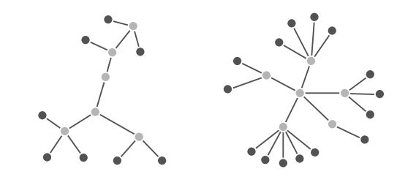
Applicazioni dell’algoritmica alla biologia: alberi evolutivi
Firenze, 12 luglio 2019
Albero Evolutivo
È un albero che rappresenta le relazioni evolutive tra le entità biologiche, dove i nodi (o vertici) rappresentano tali entità, mentre gli archi mostrano loro relazioni.
Due tipi di albero
Albero radicato (o con radice)
Albero non radicato (o senza radice)
Nodo speciale, chiamato radice;
La radice è l’antenato comune a tutti i vertici.
Alberi senza la radice;
Usati per mostrare le relazioni tra le entità.
Come si costruiscono gli alberi evolutivi?

Slide 5
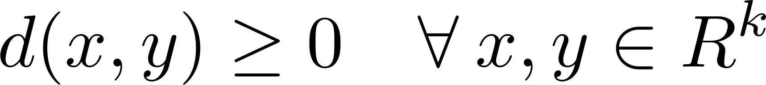
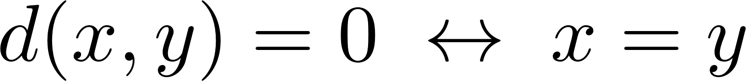

Applicazioni dell’algoritmica alla biologia: alberi evolutivi
Firenze, 12 luglio 2019
Matrice delle distanze
Algoritmi basati sulla distanza: prendono in input una matrice delle distanze.
Non negatività
Identità
Distanza è una funzione $d(x, y)$ tale che:
Simmetria
Disuguaglianza triangolare
Date $n$ unità, calcolando la distanza per ogni coppia di elementi si ottiene una matrice delle distanze $D$di dimensione $n×n.$
Esempio:

Slide 6
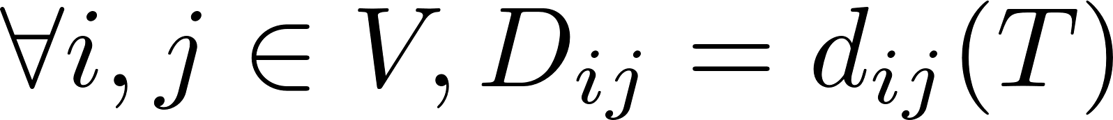
Applicazioni dell’algoritmica alla biologia: alberi evolutivi
Firenze, 12 luglio 2019
Problema degli alberi basati sulla distanza
Proprietà dell’albero:
Numero non negativo su ogni arco rappresenta la distanza tra i nodi;
Tutti i vertici hanno grado diverso da 2 → Albero semplice;
L’albero si adatta alla matrice D.
Un albero $T$ si adatta ad una matrice delle distanze $D$ se
Sia $T$ che $D$ si definiscono additivi, altrimenti si parla di non additività.
Problema degli alberi basati sulla distanza:
Data in input una matrice delle distanze additiva restituire in output un albero evolutivo semplice.
Obiettivo degli algoritmi basati sulla distanza
Risolvere il problema degli alberi basati sulla distanza

Slide 7
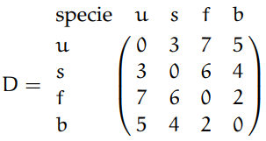
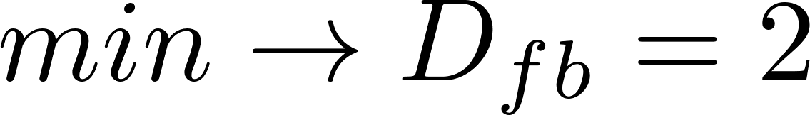
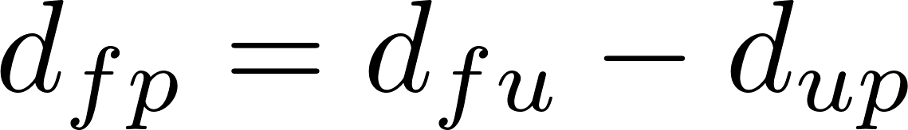
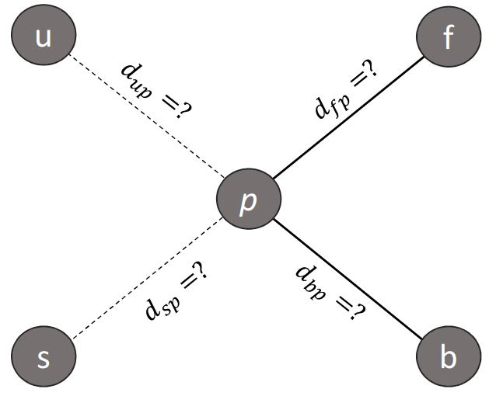
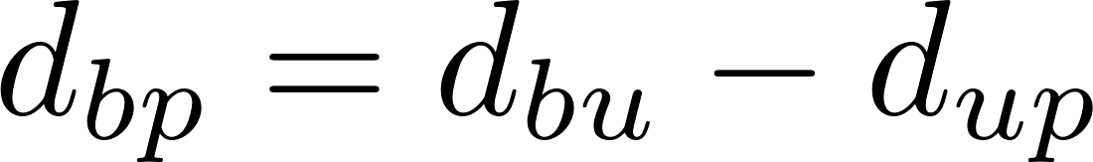
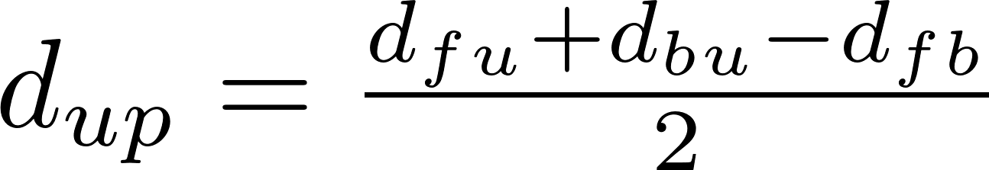

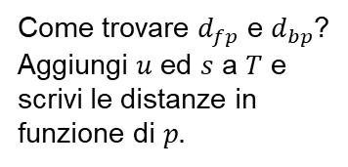

Applicazioni dell’algoritmica alla biologia: alberi evolutivi
Firenze, 12 luglio 2019
Algoritmo per il problema degli alberi basati sulla distanza
Parte 1
Come trovare $d_{fp}$ e $d_{bp}$?
Aggiungi $u$ ed $s$ a $T$ e scrivi le distanze in funzione di $p.$
Matrice in input
Come trovare $d_{up}?$
Si ottiene che $D_{fp}=2$ e $D_{bp}=0$

Slide 8
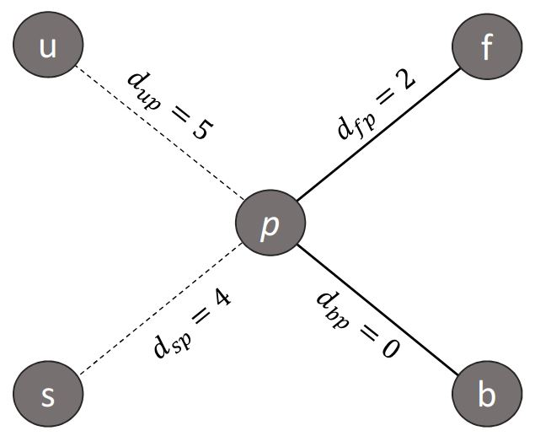
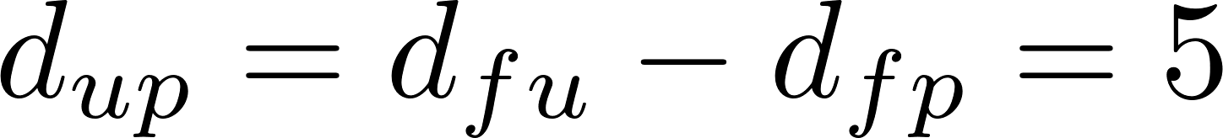
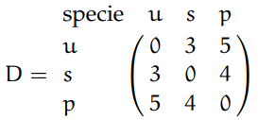
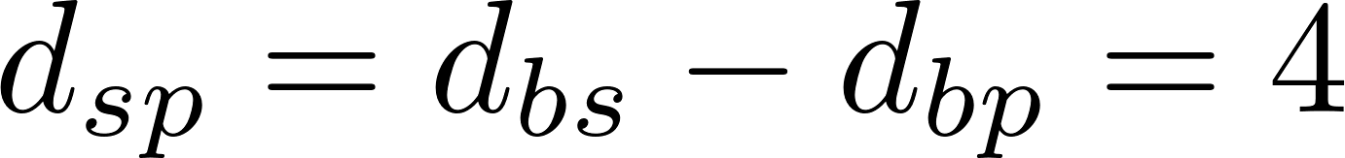
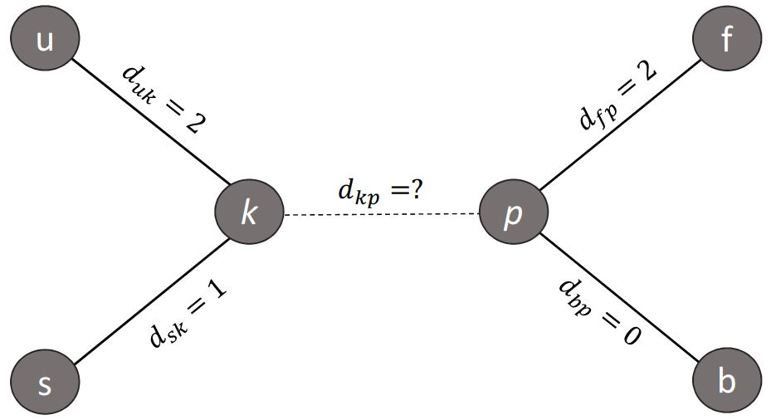
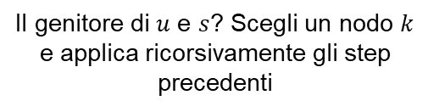

Applicazioni dell’algoritmica alla biologia: alberi evolutivi
Firenze, 12 luglio 2019
Algoritmo per il problema degli alberi basati sulla distanza
Parte 2
Aggiorna $D$: elimina $f$ e $b$ ed al loro posto si inserisce $p.$
Il genitore di $u$ e $s$? Scegli un nodo $k$ e applica ricorsivamente gli step precedenti

Slide 9
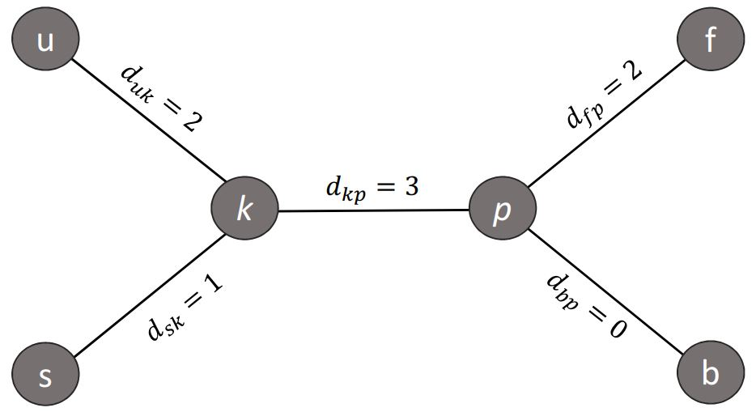
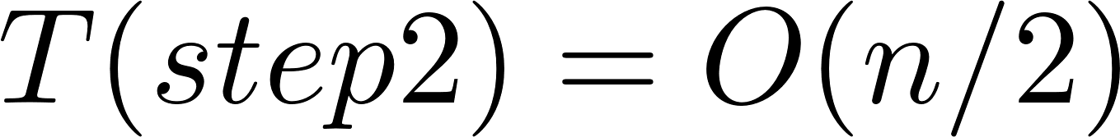
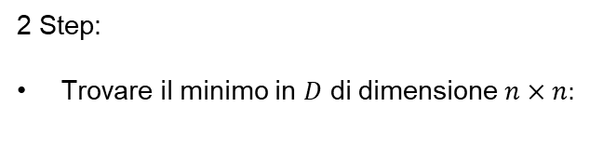

Applicazioni dell’algoritmica alla biologia: alberi evolutivi
Firenze, 12 luglio 2019
Algoritmo per il problema degli alberi basati sulla distanza
Parte 3
Complessità temporale
Infine si calcola $d_{kp}$:
2 Step:
Trovare il minimo in $D$ di dimensione $n×n:$
Albero finale
Calcolare la distanza dei vertici genitori ed aggiornare la matrice D.
L’algoritmo è terminato!

Slide 10
Applicazioni dell’algoritmica alla biologia: alberi evolutivi
Firenze, 12 luglio 2019
Criticità dell’algoritmo
L’algoritmo costruisce $T$ se:
L’elemento più piccolo in $D$ corrisponde a due foglie vicine in $T$;
$D$ deve essere additiva.
Per definizione di non additività, non c’è modo che un albero si adatti ad una matrice non additiva.
In tal caso possiamo costruire un albero $T$ che approssimi $D$ non additiva.
Algoritmo che risolve entrambe le criticità: Neighbor-Joining

Slide 11
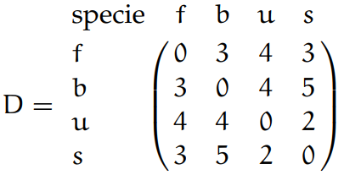

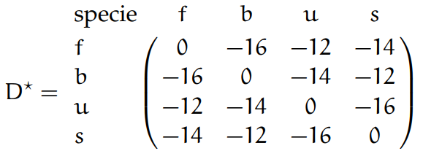

Applicazioni dell’algoritmica alla biologia: alberi evolutivi
Firenze, 12 luglio 2019
Neighbor-Joining
Parte 1
Matrice non additiva in input
Obiettivo: costruire $T$ che approssimi al meglio $D$.
Costruisci la matrice → Data in input $D$ si definisce la matrice ottenuta dalla seguente formula:
L’elemento più piccolo in corrisponde ad una coppia di foglie vicine nell’albero $T$.

Slide 12
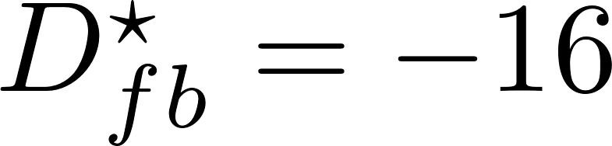
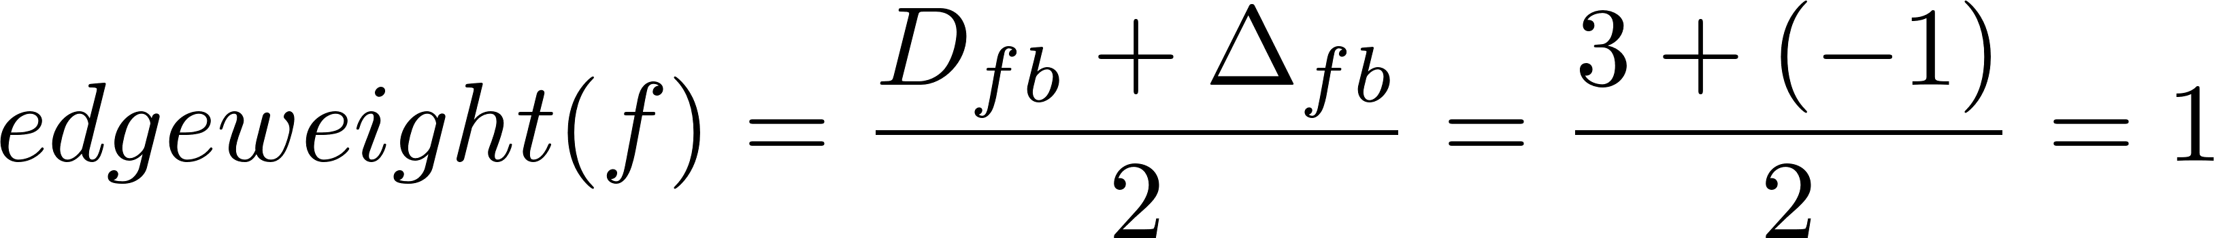
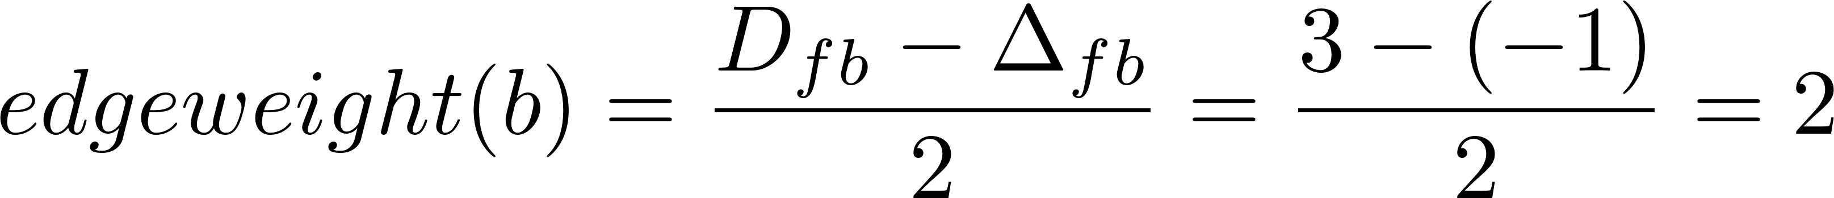


Applicazioni dell’algoritmica alla biologia: alberi evolutivi
Firenze, 12 luglio 2019
Neighbor-Joining
Parte 2
Cerca l’elemento minimo in → .
Calcola il delta tra $f$ e $b$.
Calcola $edgeweight(f)$ e $edgeweight(b)$
Aggiorna la matrice $D$ → Aggiungi il genitore non noto di $f$ e $b$ in $D$, ovvero una riga ed una colonna $p$ tale che:
Infine elimina $f$ e $b$ da $D$.

Slide 13
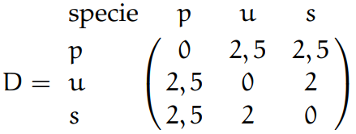
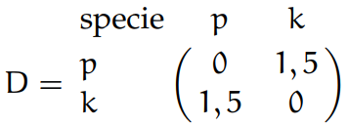
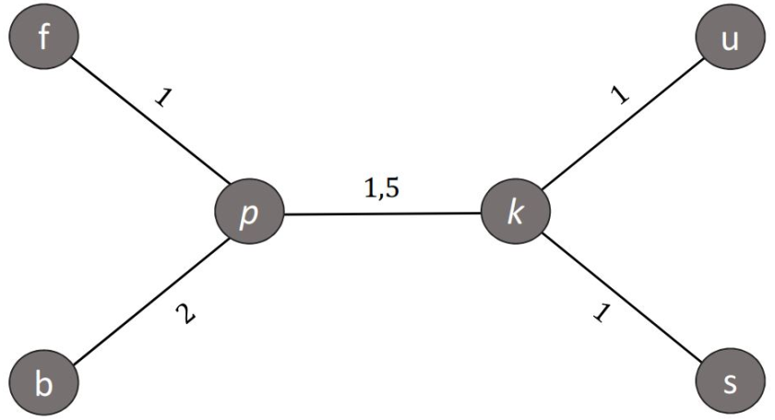


Applicazioni dell’algoritmica alla biologia: alberi evolutivi
Firenze, 12 luglio 2019
Neighbor-Joining
Parte 3
La matrice risultate è
Esegui gli step fino a che non ottieni una matrice $2×2$.
$p$ e $k$ nodi interni → arco di peso 1,5. Adesso si può costruire $T$.
L’algoritmo è terminato!

Slide 14
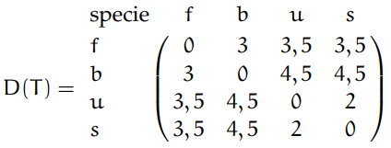
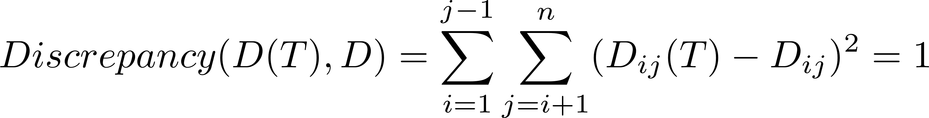
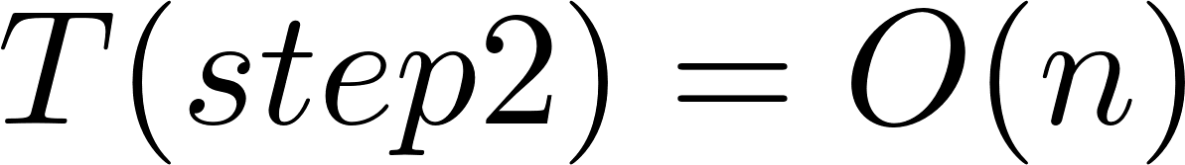

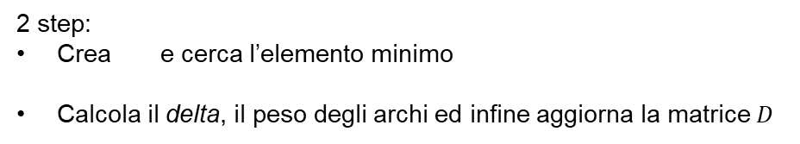
Applicazioni dell’algoritmica alla biologia: alberi evolutivi
Firenze, 12 luglio 2019
Neighbor-Joining
Parte 4 - Calcolo discrepanza tra $D$ e $D\left(T\right)$
Poca discrepanza tra $D$ e $D(T)$.
Complessità Temporale
2 step:
Crea e cerca l’elemento minimo
Calcola il delta, il peso degli archi ed infine aggiorna la matrice $D$
Eseguito tante volte quante sono le foglie in $D$, quindi $n$ volte

Slide 15
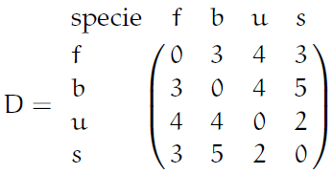


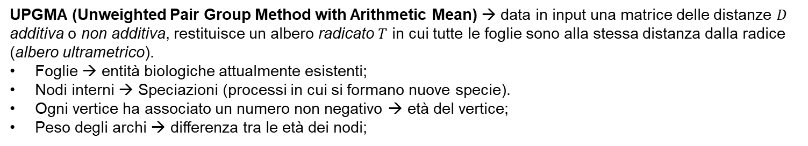
Applicazioni dell’algoritmica alla biologia: alberi evolutivi
Firenze, 12 luglio 2019
Unweighted Pair Group Method with Arithmetic Mean
Parte 1
UPGMA (Unweighted Pair Group Method with Arithmetic Mean) → data in input una matrice delle distanze $D$ additiva o non additiva, restituisce un albero radicato $T$ in cui tutte le foglie sono alla stessa distanza dalla radice (albero ultrametrico).
Foglie → entità biologiche attualmente esistenti;
Nodi interni → Speciazioni (processi in cui si formano nuove specie).
Ogni vertice ha associato un numero non negativo → età del vertice;
Peso degli archi → differenza tra le età dei nodi;
A partire da $D$ crea un cluster per foglia
Matrice non additiva in input

Slide 16

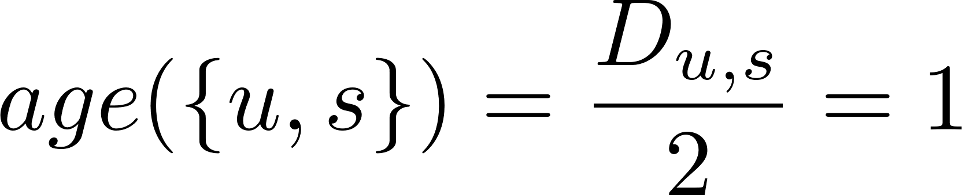
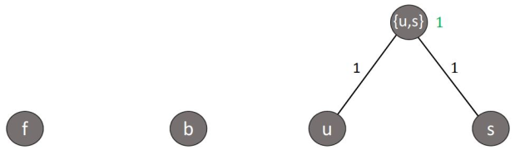


Applicazioni dell’algoritmica alla biologia: alberi evolutivi
Firenze, 12 luglio 2019
Unweighted Pair Group Method with Arithmetic Mean
Parte 2
Scegli i due cluster $X$ e $Y$ più vicini secondo la seguente definizione di distanza:
$$D_{u, s}=2$$
Crea un cluster $\left\{u,s\right\}$ tale che → $\left\{u,s\right\}=\left\{u\right\}∪\{s\}$
Crea in $T$ un nodo interno per il cluster $\left\{u,s\right\}$, calcola la sua età ed il peso degli archi di $u$ e $s$
L’albero risultante:

Slide 17
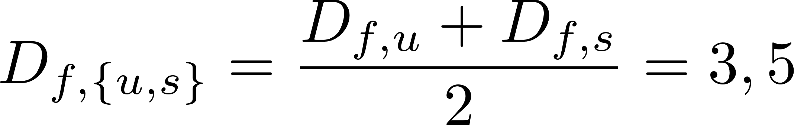
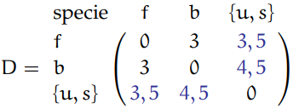
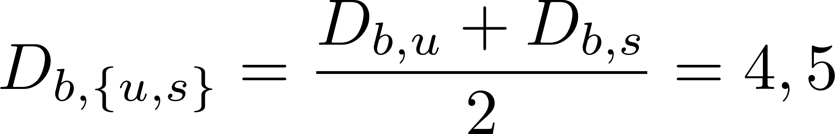
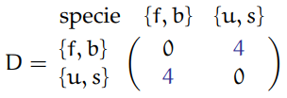
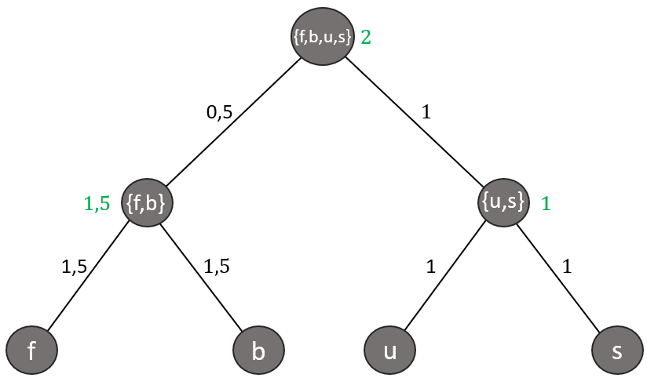

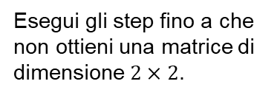
Applicazioni dell’algoritmica alla biologia: alberi evolutivi
Firenze, 12 luglio 2019
Unweighted Pair Group Method with Arithmetic Mean
Parte 3
Aggiorna $D$ → elimina $u$ e $s$ e calcola la distanza tra $\{u, s\}$ e gli altri elementi presenti in D usando la formula dello step 2
Esegui gli step fino a che non ottieni una matrice di dimensione $2×2$.
Il cluster $\{f,b,u,s\}$ è la radice in $T$.
L’algoritmo è terminato!

Slide 18
Applicazioni dell’algoritmica alla biologia: alberi evolutivi
Firenze, 12 luglio 2019
Unweighted Pair Group Method with Arithmetic Mean
Parte 4 – Complessità temporale
Ad ogni iterazione vengono effettuate una serie di operazioni, tra cui aggiornare $D$ calcolando la distanza tra il cluster appena inserito e gli altri elementi → $O(n)$.
Queste operazioni vengono iterate $n−2$ volte, ovvero fino a che non si ottiene una matrice $2×2$ → $O(n−2)$
La discussione è terminata!

